Slide 1

Aluno

Slide 2
Problema
Sua criação se deu após métodos antiquados não apresentarem os resultados desejados encontrados em entidades, cujo qual, era a organização dos dados de todos os alunos.

Slide 3
Solução
O nosso programa tem como finalidade, solucionar os problemas comuns de entidades no qual facilita o registro de entrada e saída de alunos da mesma.

Slide 4
Mercado
Temos como mercado todas as entidades de apoio e incentivo.

Slide 5
Diferenciais
Cadastro inteligente, relevância, confiabilidade, suporte flexível e fácil usabilidade.

Slide 6
Modelo de negócio
O nosso modelo de negocio se da à partir da venda de licenças para usuários.

Slide 7
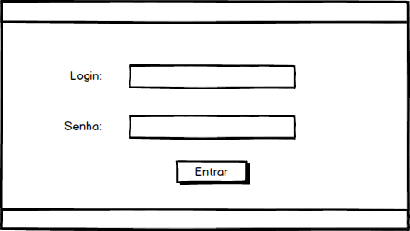
Tela de Login

Slide 8
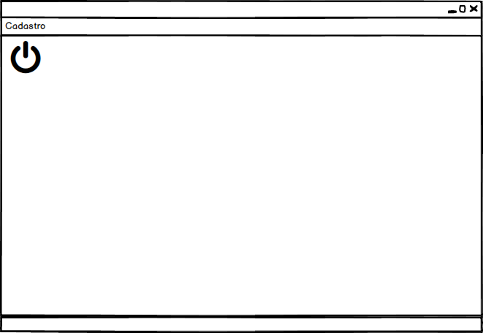
Tela Principal

Slide 9
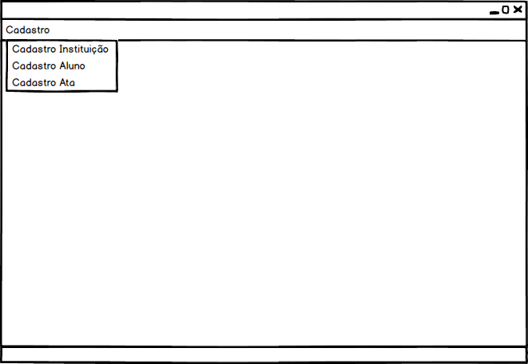
Tela Principal

Slide 10
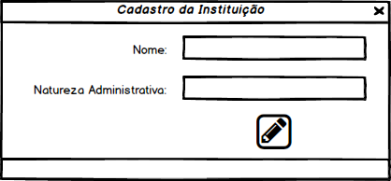
Tela de cadastro da Entidade

Slide 11
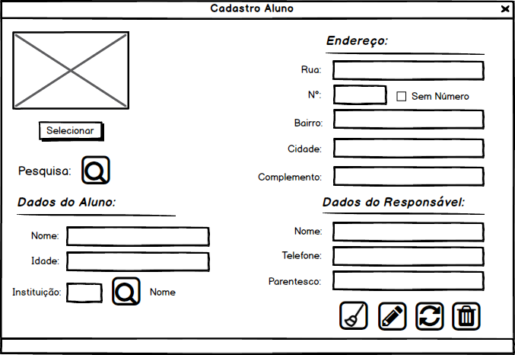
Tela de Cadastro do Aluno

Slide 12
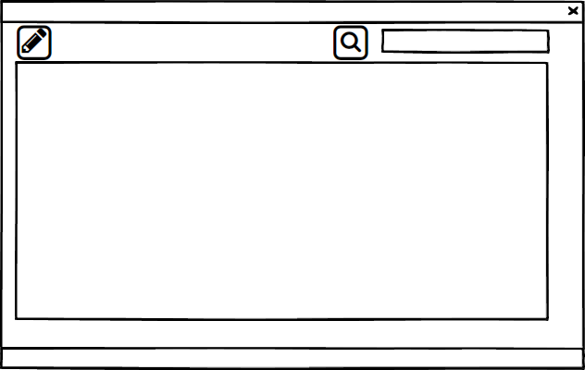
Tela de Ata

Slide 13
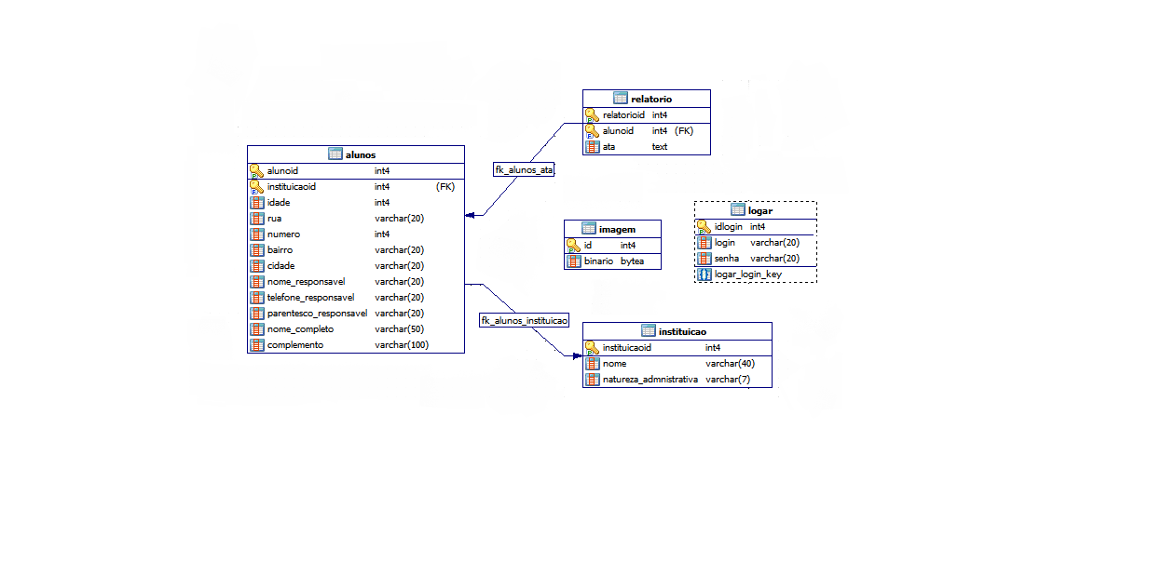

Slide 14
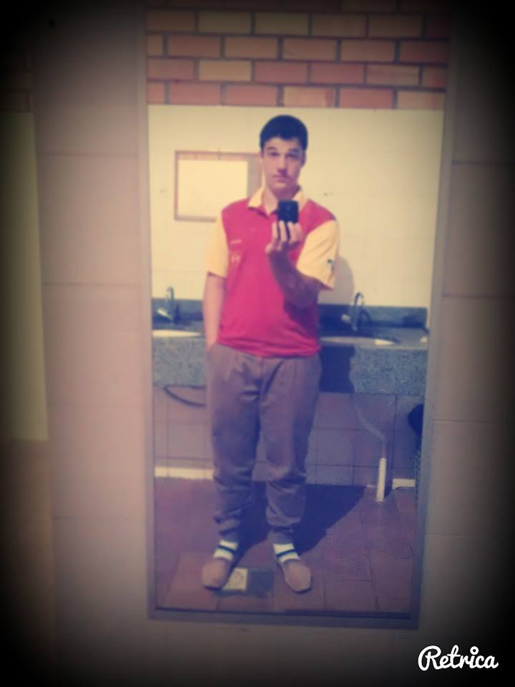

Time
Daniel Silva
Eduardo Tussi

